Slide 1
Liebe Schülerinnen und Schüler,
ihr seht jetzt gleich verschiedene Bilder. Bitte überlegt euch zu jedem Bild, was zu dieser Situation geführt hat:
Was könnte vorher passiert sein?

Slide 2
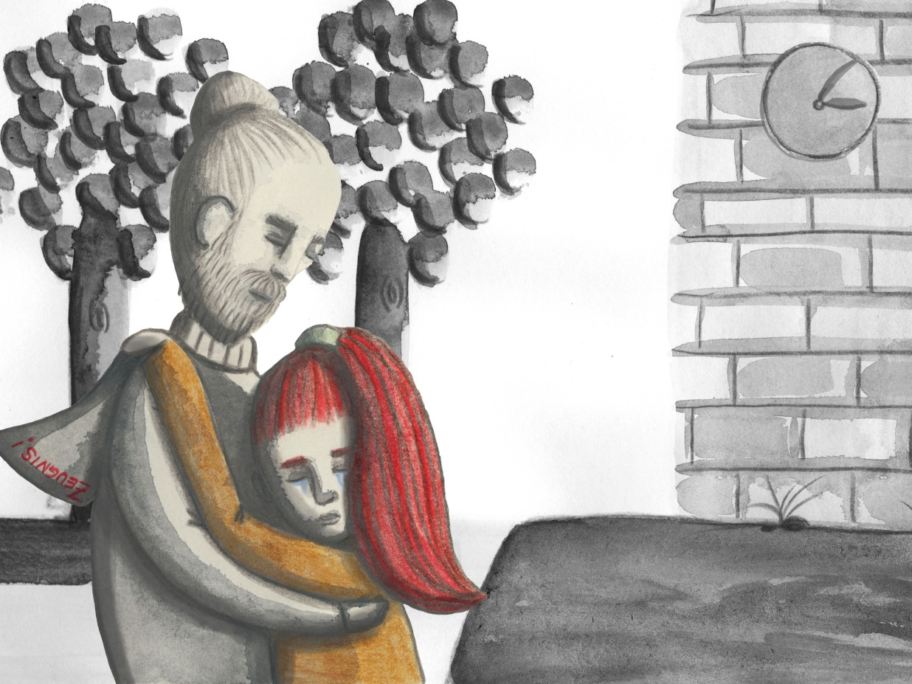

Slide 3
Das Mädchen weint vor Kummer, weil ihr Zeugnis so schlecht ausgefallen ist.
Das Mädchen weint vor Freude, weil es ein sehr gutes Zeugnis bekommen hat.
Das Mädchen umarmt ihren Vater und weint, weil es ihn nach Jahren das erste Mal wiedersieht.
Das Mädchen entschuldigt sich bei ihrem Vater, weil es zu spät gekommen ist.

Slide 4
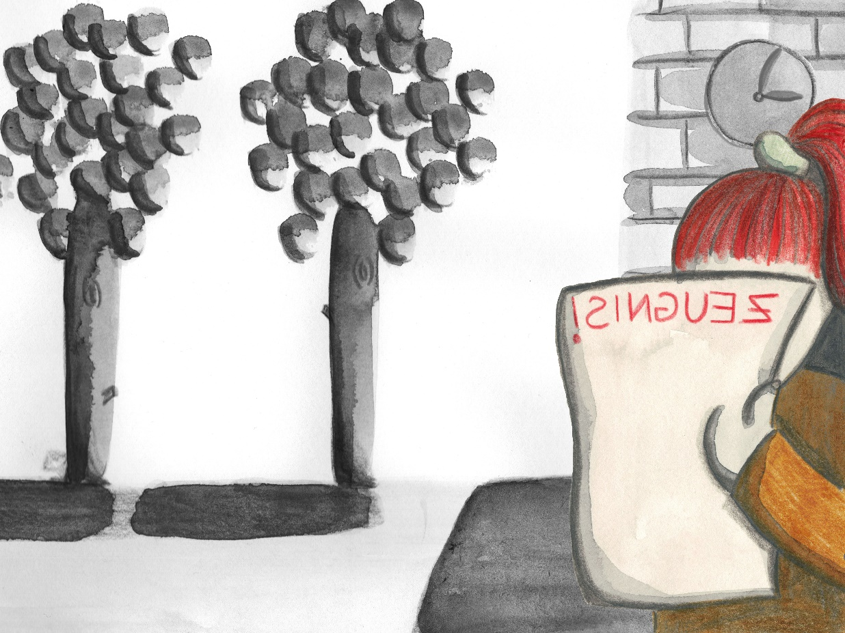
Das Mädchen weint vor Kummer, weil ihr Zeugnis so schlecht ausgefallen ist.
Das Mädchen weint vor Freude, weil es ein sehr gutes Zeugnis bekommen hat.
Das Mädchen umarmt ihren Vater und weint, weil es ihn nach Jahren das erste Mal wiedersieht.
Das Mädchen entschuldigt sich bei ihrem Vater, weil es zu spät gekommen ist.

Slide 5
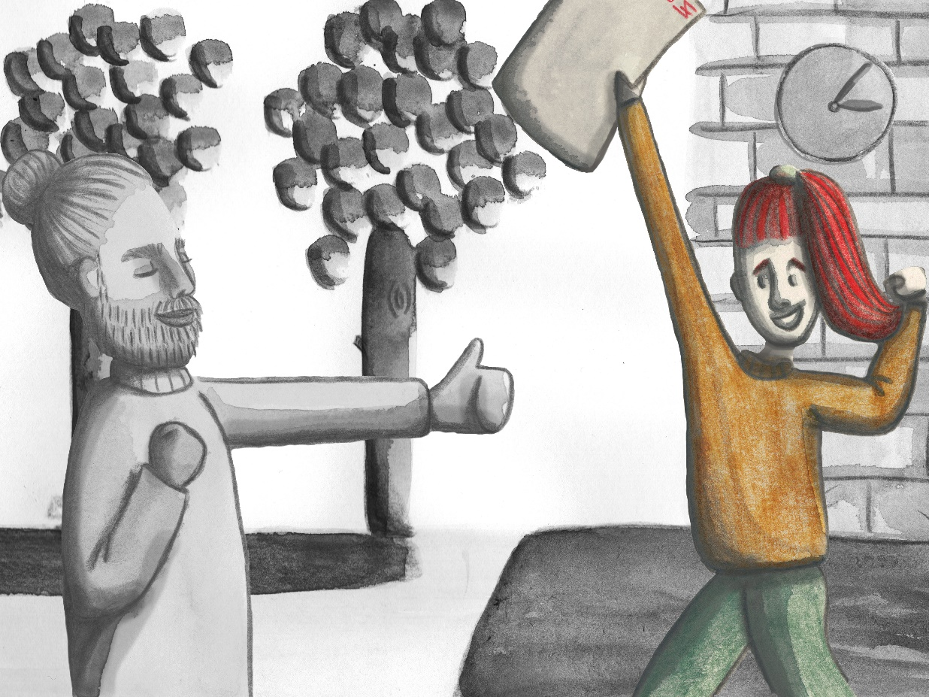
Das Mädchen weint vor Kummer, weil ihr Zeugnis so schlecht ausgefallen ist.
Das Mädchen weint vor Freude, weil es ein sehr gutes Zeugnis bekommen hat.
Das Mädchen umarmt ihren Vater und weint, weil es ihn nach Jahren das erste Mal wiedersieht.
Das Mädchen entschuldigt sich bei ihrem Vater, weil es zu spät gekommen ist.

Slide 6
Das Mädchen weint vor Kummer, weil ihr Zeugnis so schlecht ausgefallen ist.
Das Mädchen weint vor Freude, weil es ein sehr gutes Zeugnis bekommen hat.
Das Mädchen umarmt ihren Vater und weint, weil es ihn nach Jahren das erste Mal wiedersieht.
Das Mädchen entschuldigt sich bei ihrem Vater, weil es zu spät gekommen ist.

Slide 7
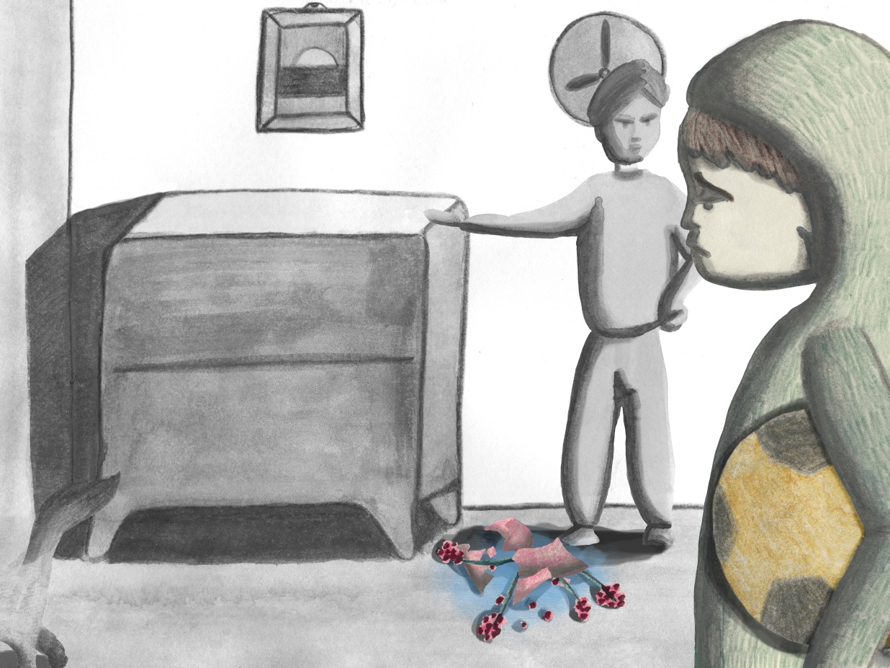

Slide 8
Der Vater schimpft mit dem Jungen, weil er die Vase mit seinem Ball von der Kommode geschossen hat.
Die Katze hat die Vase von der Kommode gestoßen und schleicht davon.
Der Vater hat die Vase vor Wut von der Kommode gestoßen.
Der Junge hat die Vase von der Kommode gestoßen, weil der Vater ihm verboten hat, draußen Fußball zu spielen.

Slide 9
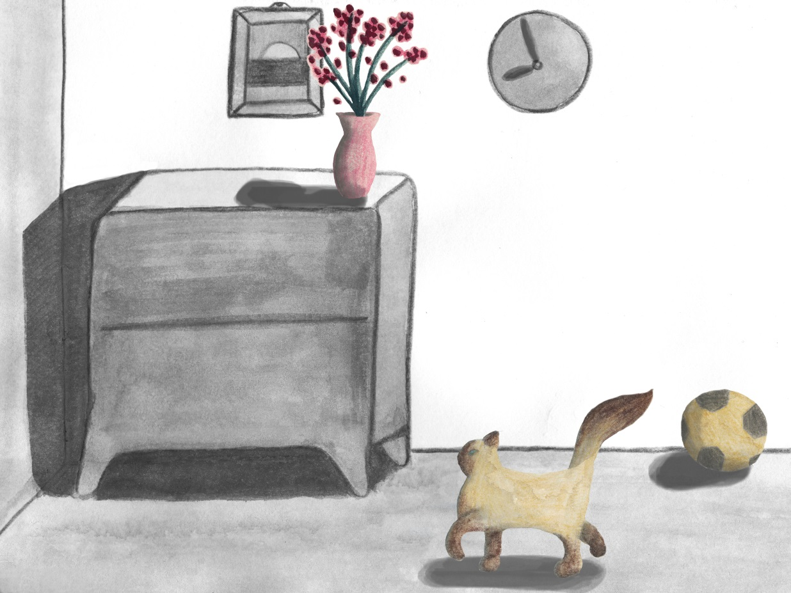
Der Vater schimpft mit dem Jungen, weil er die Vase mit seinem Ball von der Kommode geschossen hat.
Die Katze hat die Vase von der Kommode gestoßen und schleicht davon.
Der Vater hat die Vase vor Wut von der Kommode gestoßen.
Der Junge hat die Vase von der Kommode gestoßen, weil der Vater ihm verboten hat, draußen Fußball zu spielen.

Slide 10
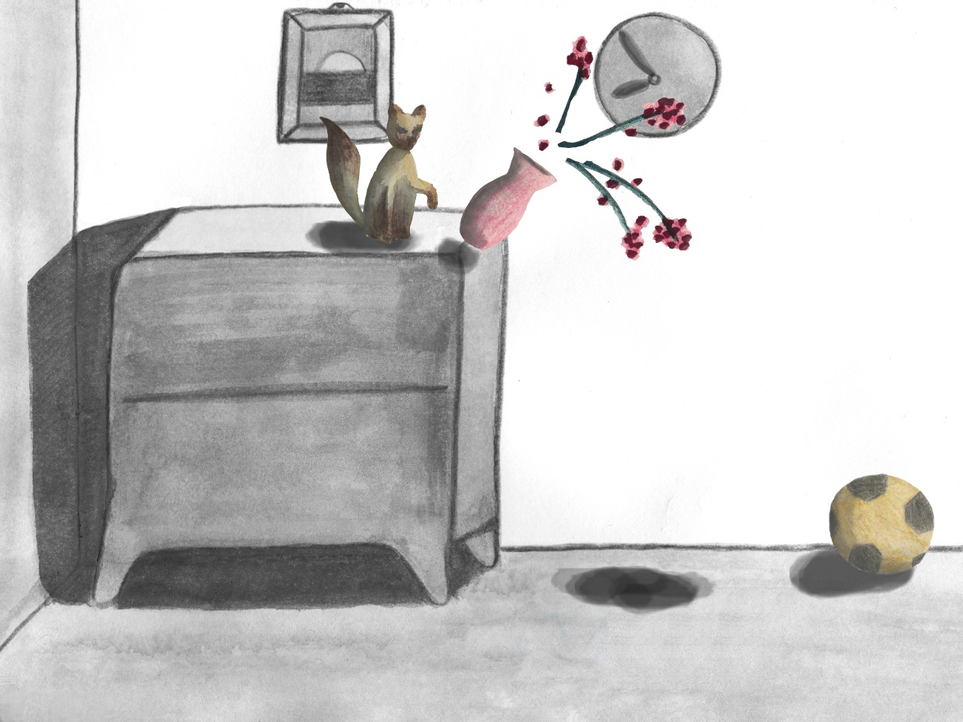
Der Vater schimpft mit dem Jungen, weil er die Vase mit seinem Ball von der Kommode geschossen hat.
Die Katze hat die Vase von der Kommode gestoßen und schleicht davon.
Der Vater hat die Vase vor Wut von der Kommode gestoßen.
Der Junge hat die Vase von der Kommode gestoßen, weil der Vater ihm verboten hat, draußen Fußball zu spielen.

Slide 11
Der Vater schimpft mit dem Jungen, weil er die Vase mit seinem Ball von der Kommode geschossen hat.
Die Katze hat die Vase von der Kommode gestoßen und schleicht davon.
Der Vater hat die Vase vor Wut von der Kommode gestoßen.
Der Junge hat die Vase von der Kommode gestoßen, weil der Vater ihm verboten hat, draußen Fußball zu spielen.

Slide 12
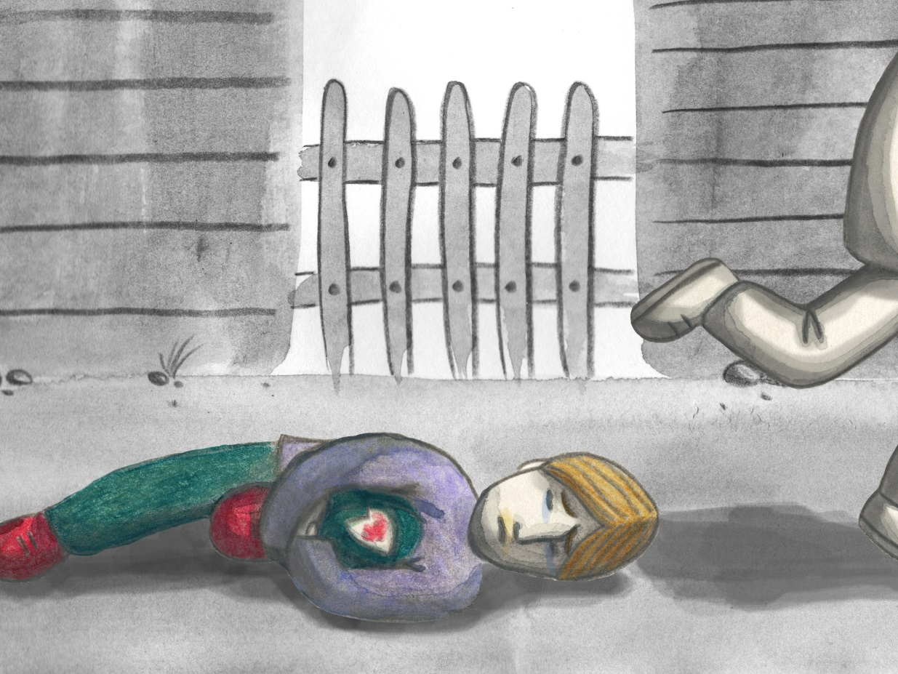

Slide 13
Das eine Kind hat das Andere geschubst und rennt weg.
Der Junge ist von Jugendlichen geschlagen worden, das andere Kind läuft aus Angst weg.
Das Kind rennt einem Anderen hinterher, der dem Jungen wehgetan hat.
Der Junge hatte einen Unfall und ein Kind holt Hilfe.

Slide 14
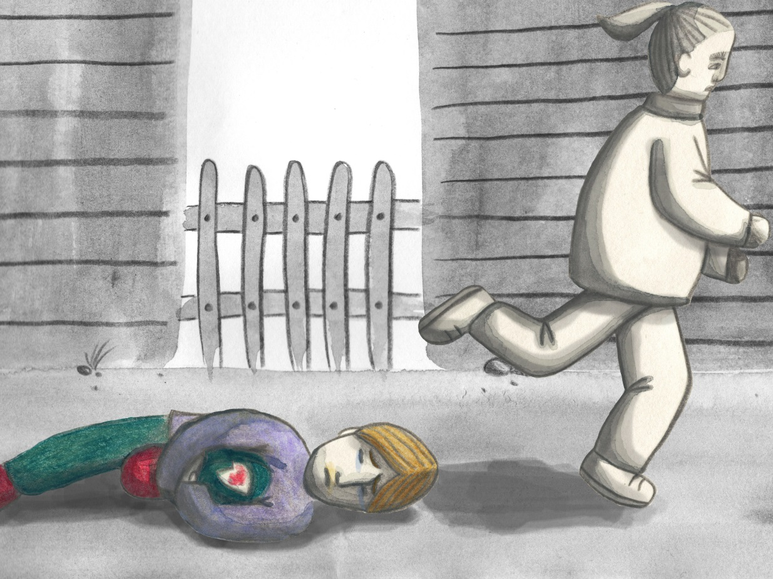
Das eine Kind hat das Andere geschubst und rennt weg.
Der Junge ist von Jugendlichen geschlagen worden, das andere Kind läuft aus Angst weg.
Das Kind rennt einem Anderen hinterher, der dem Jungen wehgetan hat.
Der Junge hatte einen Unfall und ein Kind holt Hilfe.

Slide 15
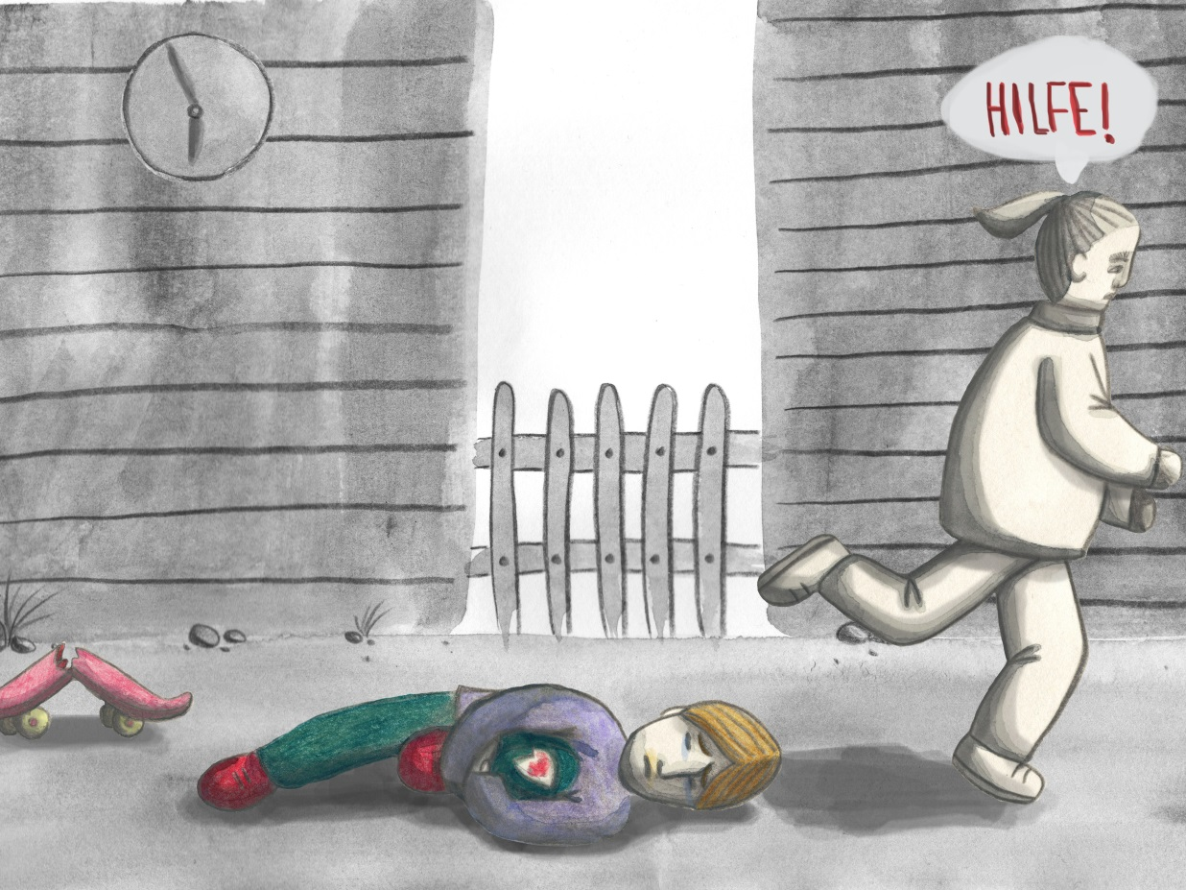
Das eine Kind hat das Andere geschubst und rennt weg.
Der Junge ist von Jugendlichen geschlagen worden, das andere Kind läuft aus Angst weg.
Das Kind rennt einem Anderen hinterher, der dem Jungen wehgetan hat.
Der Junge hatte einen Unfall und ein Kind holt Hilfe.

Slide 16
Das eine Kind hat das Andere geschubst und rennt weg.
Der Junge ist von Jugendlichen geschlagen worden, das andere Kind läuft aus Angst weg.
Das Kind rennt einem Anderen hinterher, der dem Jungen wehgetan hat.
Der Junge hatte einen Unfall und ein Kind holt Hilfe.

Slide 17
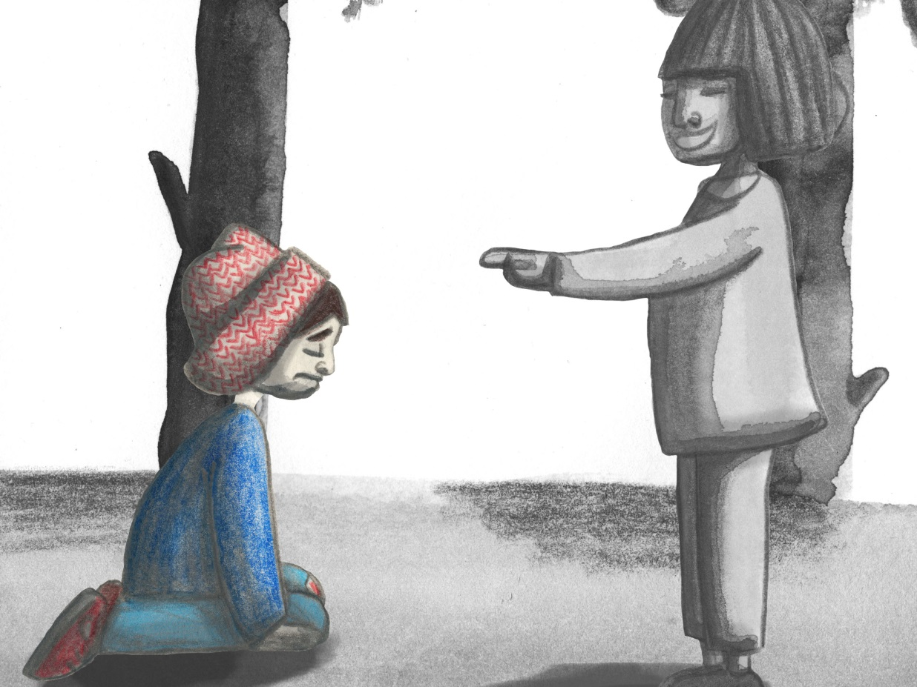

Slide 18
Das Mädchen lacht den Jungen aus, weil es seine Mütze albern findet.
Das Mädchen lacht über etwas, das es auf dem Pausenhof sieht.
Das Mädchen lacht, weil es dieselbe Mütze auch hat.
Der Junge hat einen Witz erzählt, über den das Mädchen lacht.

Slide 19
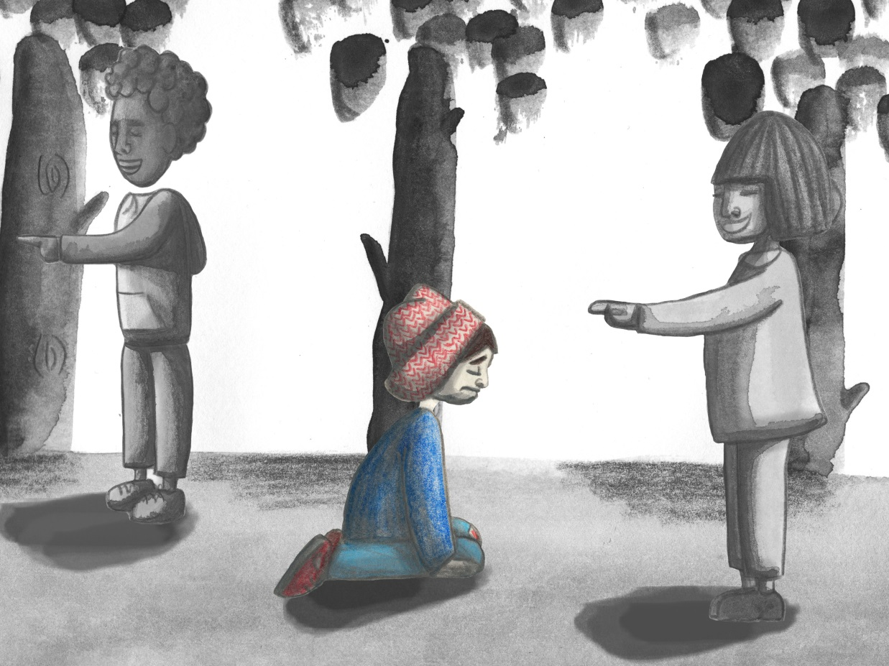
Das Mädchen lacht den Jungen aus, weil es seine Mütze albern findet.
Das Mädchen lacht über etwas, das es auf dem Pausenhof sieht.
Das Mädchen lacht, weil es dieselbe Mütze auch hat.
Der Junge hat einen Witz erzählt, über den das Mädchen lacht.

Slide 20
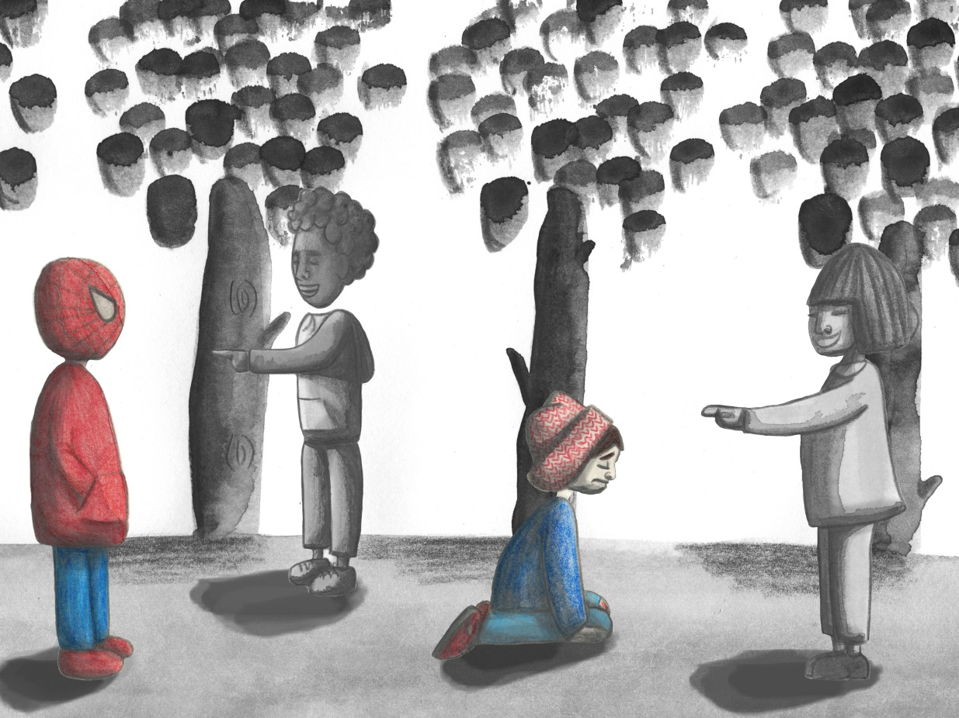
Das Mädchen lacht den Jungen aus, weil es seine Mütze albern findet.
Das Mädchen lacht über etwas, das es auf dem Pausenhof sieht.
Das Mädchen lacht, weil es dieselbe Mütze auch hat.
Der Junge hat einen Witz erzählt, über den das Mädchen lacht.

Slide 21
Das Mädchen lacht den Jungen aus, weil es seine Mütze albern findet.
Das Mädchen lacht über etwas, das es auf dem Pausenhof sieht.
Das Mädchen lacht, weil es dieselbe Mütze auch hat.
Der Junge hat einen Witz erzählt, über den das Mädchen lacht.

Slide 22
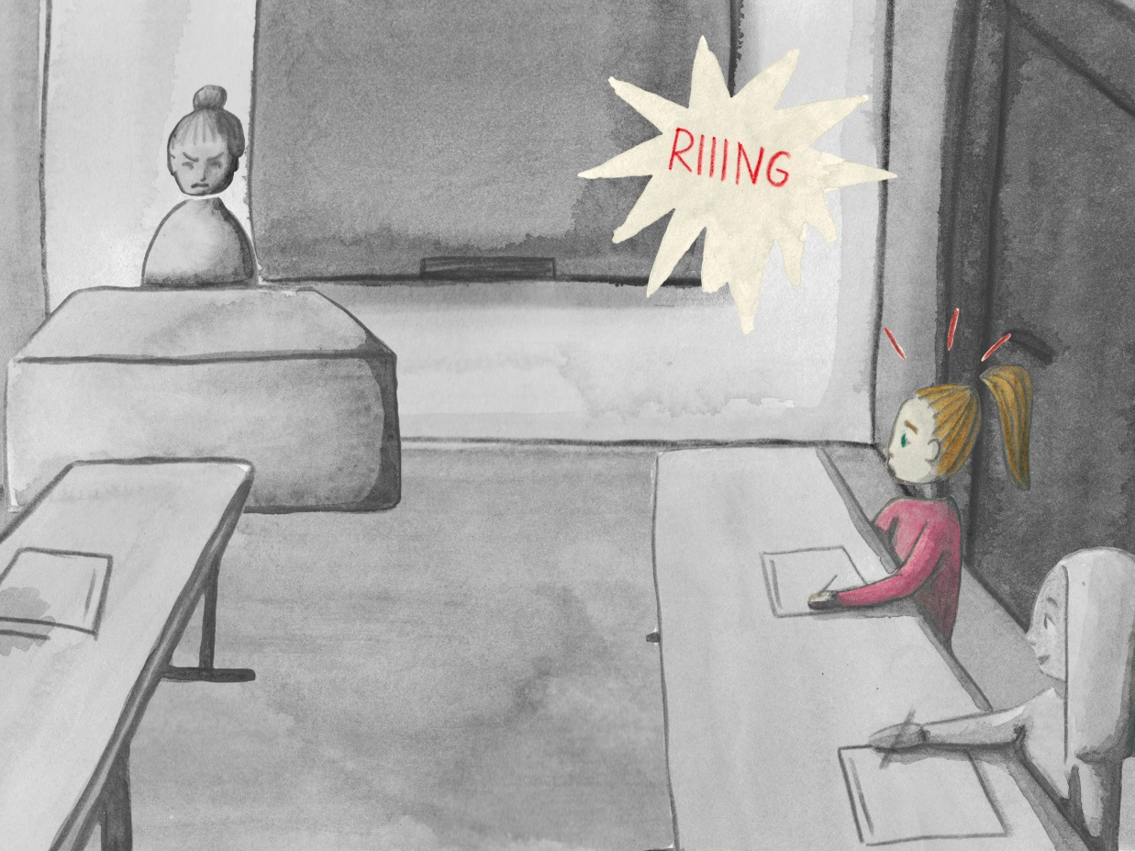

Slide 23
Der Feueralarm ist angegangen und das Mädchen hat sich erschreckt.
Die Lehrerin ist erbost, weil die Pausenglocke zu früh läutet.
Die Lehrerin schimpft mit dem Mädchen, weil sie während des Unterrichts mit dem Handy spielt.
Ein Mitschüler spielt dem Mädchen einen Streich und das Mädchen wird zu Unrecht beschuldigt.

Slide 24
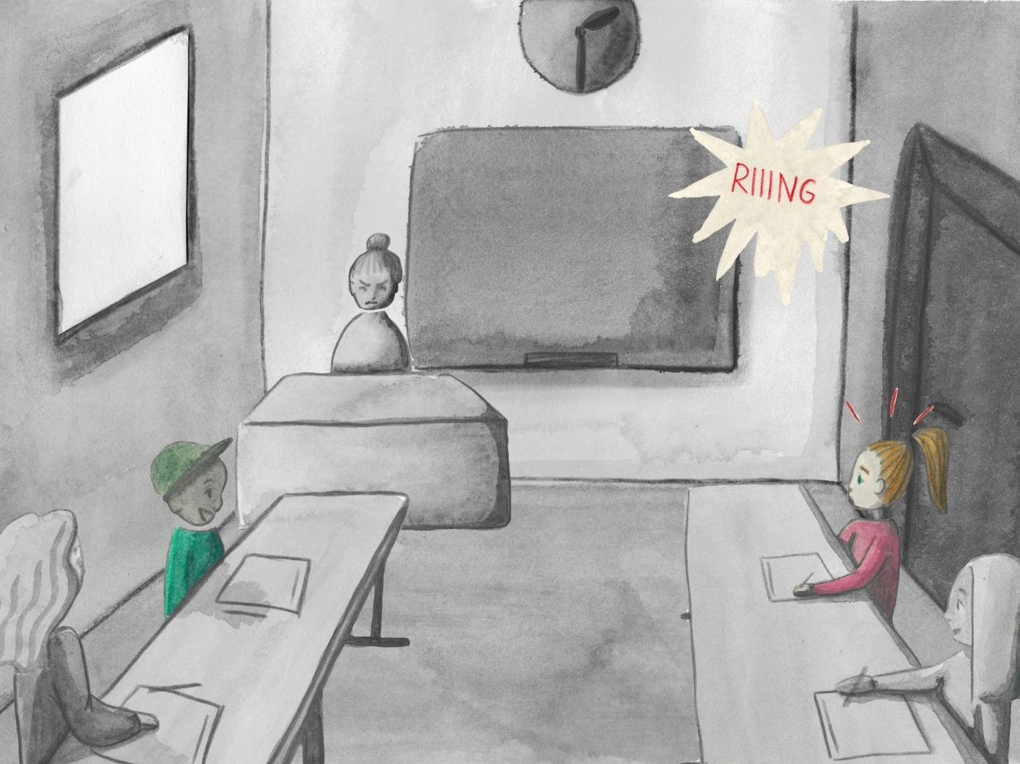
Der Feueralarm ist angegangen und das Mädchen hat sich erschreckt.
Die Lehrerin ist erbost, weil die Pausenglocke zu früh läutet.
Die Lehrerin schimpft mit dem Mädchen, weil sie während des Unterrichts mit dem Handy spielt.
Ein Mitschüler spielt dem Mädchen einen Streich und das Mädchen wird zu Unrecht beschuldigt.

Slide 25
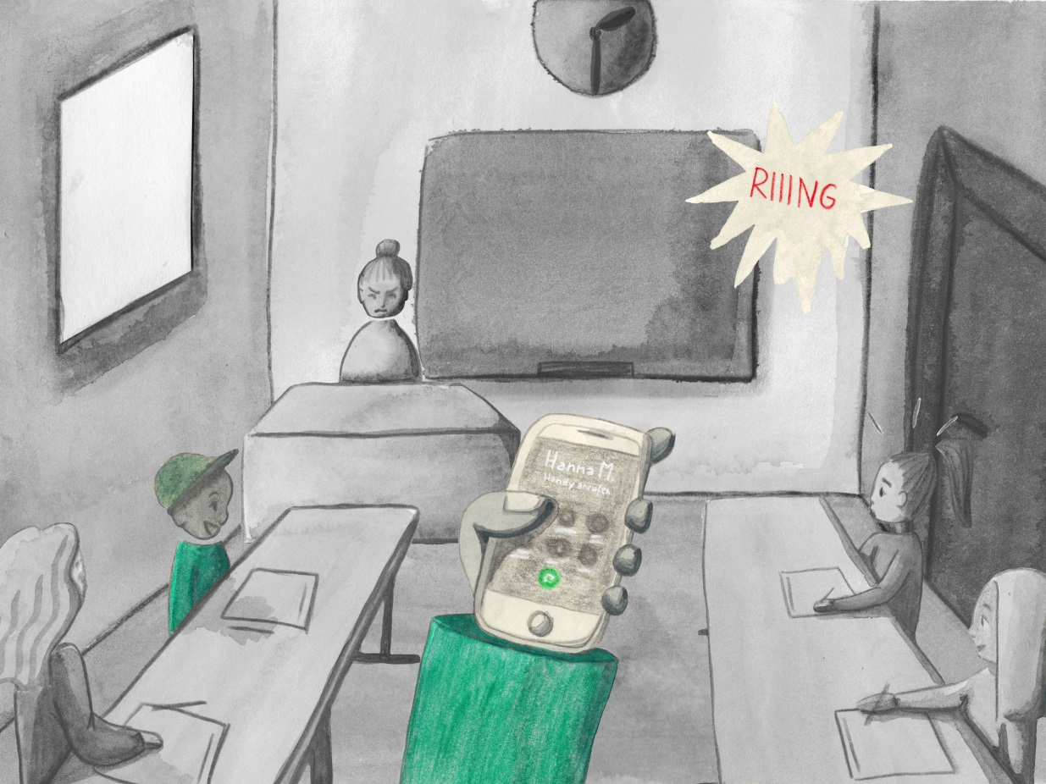
Der Feueralarm ist angegangen und das Mädchen hat sich erschreckt.
Die Lehrerin ist erbost, weil die Pausenglocke zu früh läutet.
Die Lehrerin schimpft mit dem Mädchen, weil sie während des Unterrichts mit dem Handy spielt.
Ein Mitschüler spielt dem Mädchen einen Streich und das Mädchen wird zu Unrecht beschuldigt.

Slide 26
Der Feueralarm ist angegangen und das Mädchen hat sich erschreckt.
Die Lehrerin ist erbost, weil die Pausenglocke zu früh läutet.
Die Lehrerin schimpft mit dem Mädchen, weil sie während des Unterrichts mit dem Handy spielt.
Ein Mitschüler spielt dem Mädchen einen Streich und das Mädchen wird zu Unrecht beschuldigt.

Slide 27
Fazit:
Wenn wir in eine Situation kommen, erleben wir oft nur einen Ausschnitt. Wir wissen meist nicht genau, was vorher passiert ist oder übersehen etwas Wichtiges, das uns dabei helfen würde, die Situation besser zu verstehen.
Was könnte uns dabei helfen, Situationen besser zu verstehen?

Slide 28
Fazit:
Wenn wir in eine Situation kommen, erleben wir oft nur einen Ausschnitt. Wir wissen oft nicht genau, was vorher passiert ist oder übersehen etwas Wichtiges, das uns dabei helfen würde, die Situation besser zu verstehen.
Was könnte uns dabei helfen, Situationen besser zu verstehen?
Wir sollten genau hinsehen, bevor wir das Verhalten anderer bewerten.
Wir sollten andere fragen, wie es zu dieser Situation gekommen ist.
Wir sollten immer erst davon ausgehen, dass der Andere die Dinge, die uns missfallen, nicht mit Absicht getan hat.

Slide 29
Wenn ich mich beleidigt, ausgelacht oder bedroht fühle, stellt Euch in dieser Situation DREI Fragen:
Was sind die Beweise?
Woher weiß ich das? Echte Beweise, Hörensagen, Vermutungen? Kenne ich die ganze Wahrheit?
Gibt es andere Sichtweisen?
Würden meine Freundinnen oder Freunde die Situation vielleicht anders verstehen? Habe ich dem oder der anderen eine Möglichkeit gegeben, die Situation zu erklären? Bin ich fair?
Selbst wenn ich recht habe – reagiere ich über?
Was würde passieren, wenn ich einlenke; wenn ich versuche, die Situation in Ruhe zu klären, vielleicht mit Hilfe meiner Lehrer/innen, wäre das nicht viel besser?

Slide 30
Bildnachweis:
Alina Marie Gärtig (Lebensfahrt Fotografie & Illustration)
© Janine Neuhaus, HWR-Berlin & Landeskommission Berlin gegen Gewalt, 2018

